Slide 1



Slide 2


依拉环素治疗肠穿孔后腹腔感染患者一例

Slide 3

● 病例简介
摘要
1.独特性：合并症多，病情复杂
2.背景：本例患者在肠穿孔后出现腹腔感染，期间患者发热，应用依拉环素抗感染治疗，疗效可，感染迅速得到控制

Slide 4
● 患者基础信息
1.人口学信息：性别：男
年龄：82y
2.主诉：主诉：腹痛伴意识丧失1日，发热半日
现病史：患者入院前1天，无明显诱因出现腹痛，排出较多正常成形大便，后出现意识障碍，时无发热、畏寒及寒战，无二便失禁，无肢体抽搐，紧急就诊于我院急诊，左下腹压痛及肌紧张，血常规：白细胞计数11.75*10^9、中性粒细胞百分比89.1%，CT(2025.8.22，天津鹏瑞利医院)考虑左下腹小肠憩室炎并穿孔，周围局限性腹膜炎改变。请普外科会诊考虑急性消化道穿孔，建议行手术治疗，患者及家属考虑患者胰腺癌伴转移，拒绝手术治疗，拟内科保守治疗，予“悉能”抗感染、静脉补液等治疗，从急诊转入我科。
3.既往史：既往史：帕金森病史17年，长期口服“卡左双多巴缓释片、盐酸普拉克索片”治疗，2022年9月22日在天津环湖医院行“脑深部电刺激器植入术、下腔静脉滤器置入术”，长期口服“利伐沙班”治疗。因肺部感染行“气管切开术”，后拔出气管套管;胆囊切除术后30余年，右下肢静脉曲张术后20年，“前列腺增生”病史，心功能不全病史3年，口服“单硝酸异山梨酯片 20mg qd”。患者3月前(2025年5月)查体发现胰腺占位、肿瘤标记物CA199>1200u/m1 t，CEA35.09ng/m1 1，未特殊诊治。

Slide 5
● 入院后检查
1.体格检查：
查体:体温37.7℃，脉搏96次/分，呼吸17次/分，血压119/62mg。昏迷，发育正常，营养中等，推车入病房，被动体位，查体不合作。皮肤粘膜无黄染，无肝掌，无蜘蛛痣，无贫血貌，左膝关节下方可见术后疤痕。全身浅表淋巴结无肿大。无巩膜黄染。颈软，颈静脉无怒张，肝颈静脉回流征阴性。双肺呼吸音粗，双肺闻及湿啰音。心率96次/分，律不齐，心音强弱不等，未及病理性杂音。腹壁柔软，稍膨隆，左下腹压痛、肌紧张，墨菲氏征阴性，无反跳痛，肝肋下未触及，脾肋下未触及，未触及腹部包块。余查体无法配合。左上肢不自主活动，余四肢不动，双下肢无水肿。
2.辅助检查：
2025-08-24 生化检验报告:白蛋白(溴甲酚绿法)30g/L; 生化检验报告:尿素8.1mmol/，氯114mmol/L，二氧化碳结合力20mmol;
2025-08-24血常规:白细胞计数10.02*10^9，红细胞计数2.80*10^12，血红蛋白61g/L，中性立细胞百分比78.7%，淋巴细胞百分比13.0%，中性粒细胞绝对值7.89*10^9，单核细胞绝对值0.69*10^9/;
2025-08-24凝血功能:纤维蛋白原4.30，血浆D-二聚体测定-定量4198ng/1(FEU);
2025-08-24炎症指标:全量程C反应蛋白181.63mg/L，白细胞介素-6 238.47;

Slide 6
● 入院后检查
3.影像学检查：

Slide 7
● 诊断评估
诊断评估
1.初步诊断：入院诊断:
1.消化道穿孔
2.小肠憩室病伴有穿孔和脓肿
3.腹腔感染
4. 昏迷 、代谢性脑病?
5.缺血性脑血管病
6.胰泉恶性肿瘤?
7.肾上腺继发性恶性肿瘤?
8.中度贫血
9,帕金森病
10.心功能不全
11.心房颤动
12.下肢争脉血栓形成
13,静脉曲张术后
14,植入装置的调整和管理
15,前列腺增生
16,睡眠障碍
17.胆囊切除术状态
18.肝囊肿
19.单纯性肾囊肿
20.甲状腺结节
21.肿瘤标记物升高
2.诊断依据：无
3.鉴别诊断：无

Slide 8
● 治疗过程
1.药物：抗感染治疗：
8.23-8.28：特治星 4.5g q8h
8.28-今 ：依拉环素 50mg q12h
其他治疗：静脉营养、血必净、艾司奥美拉唑、黄芪多糖、白蛋白（25.9.2）
2.手术：无

Slide 9
● 治疗过程
3.微生物/病理结果：无
4.方案调整：无
5.指标追踪：如图

Slide 10
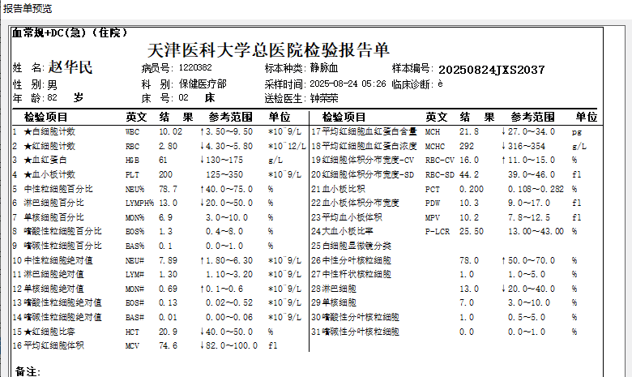
● 治疗过程
3.时间轴记录:(折线图)

Slide 11

● 诊疗体会
1.疗效评价：本例患者在肠穿孔后出现腹腔感染，期间患者发热，应用依拉环素抗感染治疗，疗效可，感染迅速得到控制
2.局限性：无
3.结论：尽早起始目标抗生素的治疗，且足剂量使用，能保证患者更好的预后

Slide 12
感谢观看
敬请指导

